Slide 1
Отчетная презентация проекта повышения эффективности
«Оптимизация процесса отправки типовых писем заявителям на технологическое присоединение при помощи личного кабинета»
ДОКЛАДЧИК: Гуляева Анастасия Андреевна Ведущий инженер ОТП ОРГАНИЗАЦИЯ: МУП "Электросервис"
2023

Slide 2
КАРТОЧКА ПРОЕКТА
1. Вовлеченные лица и рамки проекта
2. Обоснование выбора
Заказчики процесса: Главный инженер МУП "Электросервис" Периметр проекта: отдел технологического присоединения Границы проекта: Запрос заявителя о технологическом присоединении, предоставление информации. Владелец процесса: Епанешников Юрий Юрьевич Главный специалист ОТП Руководитель проекта: Побачаев Геннадий Геннадьевич Главный инженер МУП "Электросервис" Команда проекта: Гуляева Анастасия Андреевна; Епанешников Юрий Юрьевич; И Алевтина Сикчеровна; Син Александр ;
Описание проблемы: "нагроможденность" процесса отправки писем заявителям, значительные затраты непроизводительного рабочего времени при высоком количестве текущей работы. Ключевой риск: неэффективное использование рабочего времени, нарушение законодательно установленных сроков направления писем, штрафы со стороны регулирующих органов.
3. Цели и плановый эффект
4. Ключевые события проекта
Показатель | База | Цель
Время протекания процесса на составление и отправку 1 письма | 520 мин. | 25 мин.
Наименование | Начало | Окончание
Старт проекта | 14.07.2023
1. Диагностика и целевое состояние | 14.07.2023 | 11.08.2023
1.1. Разработка текущей карты процесса | 14.07.2023 | 23.07.2023
1.2. Сбор фактических данных | 14.07.2023 | 25.07.2023
1.3. Разработка целевой карты процесса | 28.07.2023 | 11.08.2023
1.4. Разработка плана мероприятий | 28.07.2023 | 11.08.2023
2. Реализация плана мероприятий по улучшению | 12.08.2023 | 11.09.2023
2.1. Совещание по защите подходов внедрения | 12.08.2023 | 12.08.2023
2.2. Внедрение мероприятий | 13.08.2023 | 11.09.2023
3. Анализ результатов и закрытие проекта | 12.09.2023 | 20.10.2023
3.1. Мониторинг достигнутых результатов | 12.09.2023 | 11.10.2023
3.2. Оформление карты достигнутого состояния процесса | 12.10.2023 | 12.10.2023
3.3. Разработка стандарта/норматива и тиражирование | 13.10.2023 | 17.10.2023
3.4. Закрытие проекта (отчет руководителю) | 18.10.2023 | 20.10.2023

Slide 3
КАРТА ТЕКУЩЕГО СОСТОЯНИЯ ПРОЦЕССА
Время протекания процесса: 520 мин Проблемы: 1. Оформление письма, указание реквизитов заявителя каждый раз заново 2. Загруженность зам. директора, что увеличивает время согласования 3. Письмо не сразу уходит на подпись 4. Загруженность секретаря увеличивает время регистрации
Вход
1
10-30мин мин
2
10-480 мин мин
3
480 мин
Инженер отдела технологического присоединения
Заместитель директора по правовой работе
Директор
0 мин
0 мин
Начало процесса: Подача заявки на технологическое присоединение
Оценка полноты пакета документов к заявке, написание типового письма
Согласование письма
Подписание письма
10-30мин мин
1
НЕТ
2
НЕТ
3
4
10-60 мин. мин
5
10 мин
Выход
Секретарь директора
Отдел технологического присоединения
Регистрация письма
Сканирование и отправка в ЛК заявителю
Окончание процесса Получение результата по заявке
Легенда:
2
2
Проблема
Решение
Возврат к предыдущему этапу
НЕТ
3 ч
НЕТ
4
НЕТ
Длительность по регламенту
Длительность по регламенту

Slide 4
СБОР ФАКТИЧЕСКИХ ДАННЫХ ПРОЦЕССА

Slide 5
АНАЛИЗ И РЕШЕНИЕ ПРОБЛЕМ
n/n | Проблема | Причина | Решение
1 | Каждый раз реквизиты заявителя нужно указывать заново | Оформление письма на бумажном бланке вручную | Написание текста в чате Личного кабинета
2 | Загруженность зам. директора, что увеличивает время согласования | Загруженность зам. директора | Утверждение типового набора текста нормативным документом
3 | Большое время процесса подписания писем | Накапливанием документов в папке перед закладыванием на подпись у секретаря, большой объем документов с других структурных подразделений на подпись | Отправка утвержденных нормативным документом писем не требует подписи директора
4 | Долгое время регистрации ввиду загруженности секретаря | Необходимость регистрации письма на официальном бланке | Отправка писем в чате ЛК не требует регистрации

Slide 6
КАРТА ЦЕЛЕВОГО СОСТОЯНИЯ ПРОЦЕССА
Время протекания процесса: 25 мин Предлагаемые решения: 1. Разработать регламент о написании типовых писем заявителям в части недостаточности документов по заявке 2. Устранить этапы согласования, подписания и регистрации писем, провести тест отправки писем через ЛК
Вход
1
20 мин
2
5 мин
Выход
Отдел технологического присоединения
Отдел технологического присоединения
0 мин
Начало процесса: Подача заявки на технологическое присоединение
Оценка полноты пакета документов к заявке, написание типового письма
Отправка в ЛК заявителю
Окончание процесса Получение результата по заявке
НЕТ
НЕТ
Легенда:
2
2
Проблема
Решение
Возврат к предыдущему этапу
НЕТ
3 ч
Длительность по регламенту
Длительность по регламенту

Slide 7
ПЛАН МЕРОПРИЯТИЙ
пп | Задача, Ответственный | План | Факт | Замечания | Статус
1 | Разработка регламента о написании типовых писем заявителям в части недостаточности документов по заявке (Ответственный: Гуляева Анастасия Андреевна) | 03.08.2023 | 03.08.2023 |  | ●
2 | Устранение этапов согласования, подписания и регистрации писем (Ответственный: Гуляева Анастасия Андреевна) | 08.08.2023 | 08.08.2023 |  | ●
3 | Отправка писем в через ЛК (Ответственный: И Алевтина Сикчеровна) | 08.08.2023 | 08.08.2023 |  | ●

Slide 8
МОНИТОРИНГ ДОСТИГНУТЫХ РЕЗУЛЬТАТОВ

Slide 9
КАРТА ДОСТИГНУТОГО СОСТОЯНИЯ ПРОЦЕССА
Время протекания процесса: 25 мин Решения: 1. Утверждение регламента процесса отправки типовых писем заявителем, утверждение типового набора текста писем 2. Отправка текста писем в чат Личного кабинета заявителю
Вход
1
20 мин
2
5 мин
Выход
Отдел технологического присоединения
Отдел технологического присоединения
0 мин
Начало процесса: Подача заявки на технологическое присоединение
Оценка полноты пакета документов к заявке, написание типового письма
Отправка в ЛК заявителю
Окончание процесса Получение результата по заявке
НЕТ
НЕТ
Легенда:
2
2
Проблема
Решение
Возврат к предыдущему этапу
НЕТ
3 ч
Длительность по регламенту
Длительность по регламенту

Slide 10
РЕЗУЛЬТАТЫ ПРОЕКТА
пп | Показатель | База | Цель | Факт | Комментарий
1 | Время протекания процесса на составление и отправку 1 письма | 520 мин. | 25 мин. | 25 мин | Выполнено!

Slide 11
ПРИЛОЖЕНИЯ
ПРИЛОЖЕНИЯ

Slide 12
ПРИЛОЖЕНИЯ - КОМАНДА ПРОЕКТА
ВЛАДЕЛЕЦ ПРОЦЕССА
РУКОВОДИТЕЛЬ ПРОЕКТА
Епанешников Юрий Юрьевич Главный специалист ОТП
Побачаев Геннадий Геннадьевич Главный инженер МУП "Электросервис"
КОМАНДА ПРОЕКТА
Гуляева Анастасия Андреевна ведущий инженер ОТП
Епанешников Юрий Юрьевич Главный специалист ОТП
И Алевтина Сикчеровна инженер ОТП
Син Александр Заместитель директора по правовой работе

Slide 13
ПРИЛОЖЕНИЯ - ЭФФЕКТ ОТ МЕРОПРИЯТИЙ
n/n | Наименование мероприятия | Эффект от мероприятия
1 | Написание текста в чате Личного кабинета | Сокращение времени на написание письма с 520 мин до 25 мин
2 | Утверждение типового набора текста нормативным документом (регламентом) | Нет необходимости в согласовании типового письма каждый раз перед отправкой. Время согласования - с 10 мин до 0 мин
3 | Отправка утвержденных нормативным документом писем не требует подписи директора | Нет необходимости в подписании письма директором. Время подписания с 480 мин до 0 мин.
4 | Отправка писем в чате ЛК не требует регистрации | Нет необходимости регистрации письма. Время регистрации с 10 мин до 0 мин.

Slide 14
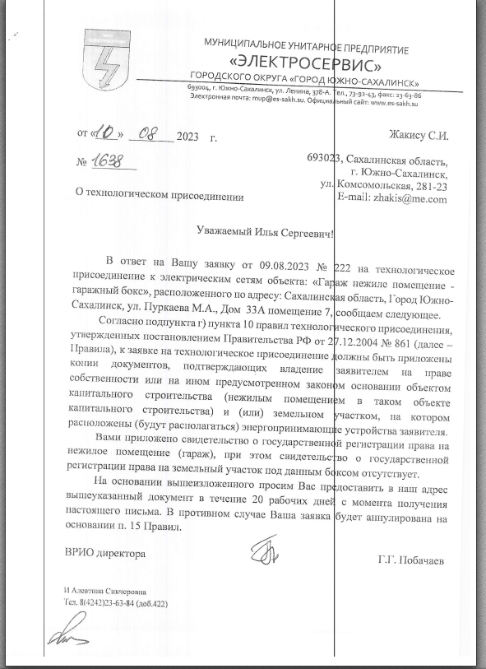
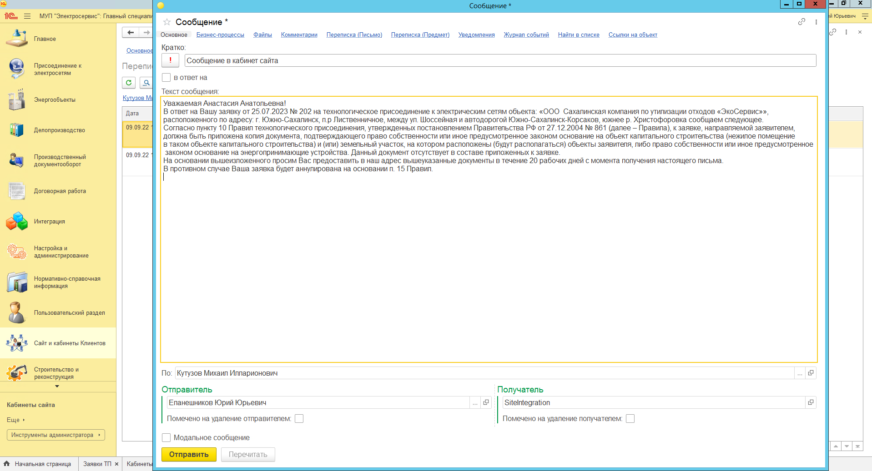
ПРИЛОЖЕНИЯ - ЭФФЕКТ ОТ ВНЕДРЕНИЯ 1 / 4
Наименование мероприятия: Написание текста в чате Личного кабинета
Эффект от мероприятия: Сокращение времени на написание письма с 520 мин до 25 мин
БЫЛО: письмо на официальном бланке
СТАЛО: письмо в чате Личного кабинета заявителя
БЫЛО:
СТАЛО:

Slide 15
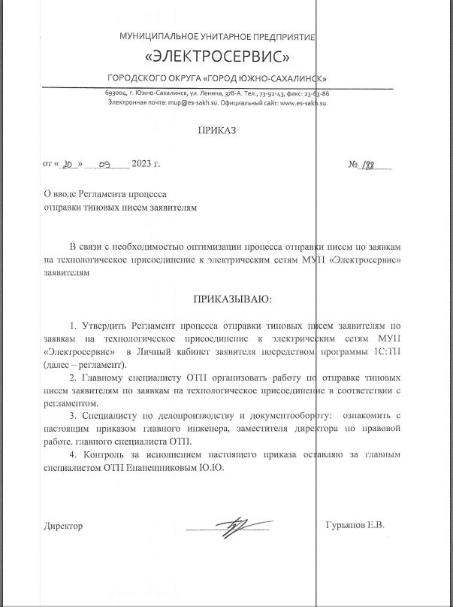
ПРИЛОЖЕНИЯ - ЭФФЕКТ ОТ ВНЕДРЕНИЯ 2 / 4
Наименование мероприятия: Утверждение типового набора текста нормативным документом (регламентом) Эффект от мероприятия: Нет необходимости в согласовании типового письма каждый раз перед отправкой. Время согласования - с 10 мин до 0 мин
СТАЛО: Регламент утвержден

Slide 16
ПРИЛОЖЕНИЯ - ЭФФЕКТ ОТ ВНЕДРЕНИЯ 3 / 4
Наименование мероприятия: Отправка утвержденных нормативным документом писем не требует подписи директора Эффект от мероприятия: Нет необходимости в подписании письма директором. Время подписания с 480 мин до 0 мин.
БЫЛО: Подписание директором письма вручную
СТАЛО: Подпись директора не требуется

Slide 17
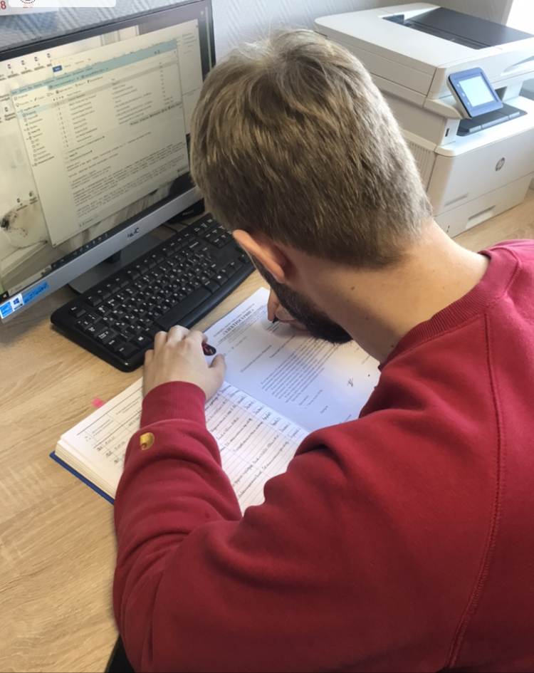
ПРИЛОЖЕНИЯ - ЭФФЕКТ ОТ ВНЕДРЕНИЯ 4 / 4
Наименование мероприятия: Отправка писем в чате ЛК не требует регистрации Эффект от мероприятия: Нет необходимости регистрации письма. Время регистрации с 10 мин до 0 мин.
БЫЛО:: Регистрация письма вручную
СТАЛО: Регистрация не требуется
БЫЛО:
СТАЛО:

Slide 18
Спасибо за внимание.

